Slide 1

ESKILSTUNA
CUPEN
10-12 APRIL 2026

Slide 2
DAGENS AGENDA
  Eskilstunacupen 2025
  Praktisk information
  Arbetsuppgifter under Eskilstunacupen 2025
  Våra förväntningar
  Frågor
ESKILSTUNA
CUPEN

Slide 3
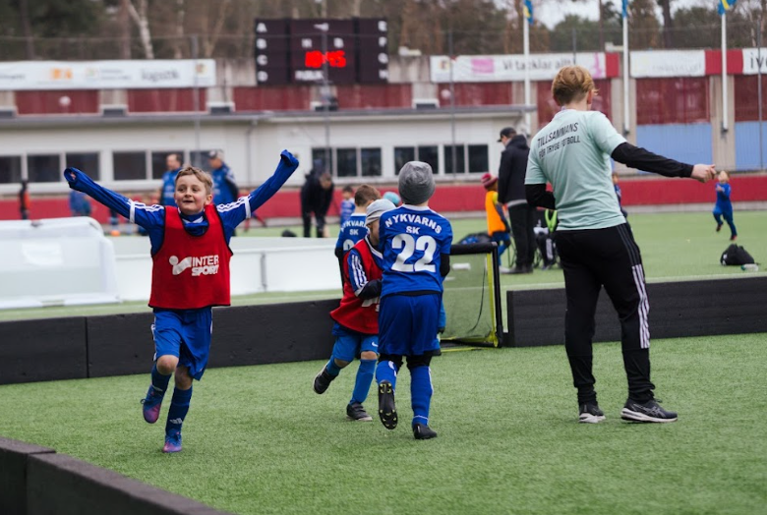
BAKGRUND
Eskilstunacupen har utvecklats till att bli en av Sveriges största fotbollsturneringar. Turneringen är inkluderande och välkomnar lag från hela landet. Vi arrangerar matcher inom barn- och ungdomsfotboll, parafotboll samt gåfotboll för personer 65 år och äldre.
Samarbetet kring Eskilstunacupen inleddes 2023 och har sedan dess vuxit i betydelse. Cupen har etablerat sig som en viktig händelse för både Eskilstuna och Kvicksund.
ESKILSTUNA
CUPEN

Slide 4
ESKILSTUNACUPEN 2025
504
7000
10 000
ANTAL LAG
SPELARE & LEDARE
ÅSKÅDARE
899
336 000
MATCHER
INTÄKTER
GÅ-FOTBOLL
PARA-FOTBOLL
ESKILSTUNA
CUPEN

Slide 5
DET ÄR TILLSAMMANS VI GÖR DETTA!
ESKILSTUNA
CUPEN

Slide 6
PRAKTISK INFORMATION
DATUM:
  Cupen pågår 10 - 12 april men i Kvicksund kör vi 11 - 12 april
PLANER:
  Endast 7 mot 7 spelar hos oss:
    Lördag – födda 2015
    Söndag - födda 2016
  Parafotboll spelar 7 mot 7 och 5 mot 5 – lördagen
DOMARE:
  Utbildning 11 mars – anmäler sig på cupens hemsida Anmälan domare
ESKILSTUNA
CUPEN

Slide 7
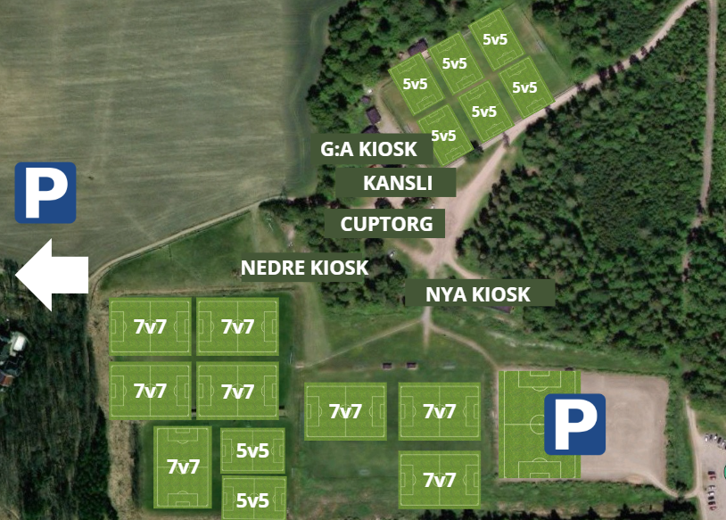

Slide 8
ARBETSUPPGIFTER UNDER CUPEN - FÖRSLAG
Uppgift | Ansvarigt lag | Huvudansvarig | Kommentar
Matchvärdar | P 2007/2008/2009/2010 –
Parkering | Herrlag/U-lag – Knattelag – Ev Motionslagen - |  | Ledare med utrustning får parkera närmre KSK.
Anläggning/städ omklädningsrum | F 2009/2010/2011 – P 2007/2008/2009/2010 - stöttar inför (fre) och efter på anläggning (sön)
Nya klubbhuset – Stora tältet mat ”Foodtruck” | P 2011/2012 – P 2014/2015 - P 2016/2017 – F 2015/2016 |  | Kör det vegetariska. Respektive kiosk ansvarar även för en ambulerande vagn.
Nedre stugan – kiosk/grill | F 2013/2014 P 2013 PF 2018 |  | Respektive kiosk ansvarar även för en ambulerande vagn.
ESKILSTUNA
CUPEN

Slide 9
ARBETSUPPGIFTER UNDER CUPEN
MATCHVÄRDARE:
  Som matchvärdar ansvarar man för att hålla koll på logistiken kring våra planer. Stöttar domarna, säkerställer att material finns på rätt plats, och ser till att alla matcher följer schemat. Dessutom har man en viktig roll i att skapa en trygg och välkomnande miljö för spelare, ledare och domare.
KIOSKPERSONAL:
  Hantera försäljning av mat och dryck
ESKILSTUNA
CUPEN

Slide 10
ARBETSUPPGIFTER UNDER CUPEN
PARKERINGSVAKTER:
  Hålla ställningarna på parkeringen och vara experter på att pussla så att vi får in så mycket bilar så tätt som möjligt. Kommer mycket publik, spelare och ledare. Främsta trycker är tidigt på morgonen och kring lunch då det byts lag som spelar
ANLÄGGNINGSANSVARIG:
  Se till att det är rent och snyggt på anläggningen, omklädningsrum och toaletter. Ni som har ansvar för anläggningen har även möjlighet att hoppa in och hjälpa till i kiosker om det skulle bli högt tryck under helgen.
ESKILSTUNA
CUPEN

Slide 11
VÅRA FÖRVÄNTNINGAR:
  Punktlighet - Kom i tid till era pass
  Vara värdar på högsta nivå - Bemöt deltagare och besökare med respekt.
  Laganda - Hjälp varandra och samarbeta.
ESKILSTUNA
CUPEN

Slide 12
PRAKTISKA DETALJER
Vid nödsituation ring 112 och informera sekretariatet.
Sjukvård:
Informationskanaler:
  Vi pratar ihop oss idag om vad ni tycker känns smidigast.
VID FRÅGOR KONTAKTA:
tea.oberg11@gmail.com eller 73annan@gmail.com
ESKILSTUNA
CUPEN

